Slide 2
ПРОБЛЕМА
Ежедневно мы смотрим телевизор, работаем на компьютере, «просиживаем» с планшетом и ужинаем «в телефоне». Не удивительно, что зрительная нагрузка за последние 30 лет выросла почти в 40 раз.
Одним из самых масштабных негативных последствий этого являются заболевания глаз, наиболее частая - миопия.

Slide 3
ФАКТОРЫ РИСКА
Перенапряжение глаз: длительные, интенсивные зрительные нагрузки, плохое освещение рабочего места, неправильное положение при чтении и письме, чрезмерное увлечение телевизором и компьютером.
Для детей существуют определённые нормы работы за компьютером. Для детей младшего возраста (младших школьников) это 10–15 минут, потом полчаса в день. У старшеклассников — не более 2–3 часов.
Недостаток в рационе питания различных микроэлементов, необходимых для глаз (таких, как цинк, хром, селен и др.).
Предрасположенность к близорукости передается и по наследству: если оба родителя близоруки, то у половины их детей близорукость появляется уже к 30 годам.

Slide 4
ПРОБЛЕМА
В России миопия (близорукость) наблюдается у 20–30% детей в возрасте до 15 лет, гиперметропия (дальнозоркость) – у 6%, астигматизм – у 30% детей с аномальной рефракцией.
Коррекция близорукости назначается поздно
или не назначается вообще при слабых степенях, что является огромной проблемой.
В 11 классах Миопия достигает 46-52%

Slide 5
Последствия зрительной перегрузки
Патогенез развития близорукости
Снижение
остроты
зрения
Высокие нагрузки
Спазм аккомодации

Slide 6
Скрытая угроза
Спазм аккомодации коварен тем, что сопровождается изнуряющей головной болью, болью в шее , которую очень трудно диагностировать, а значит, тяжело подобрать лечение.

Slide 7
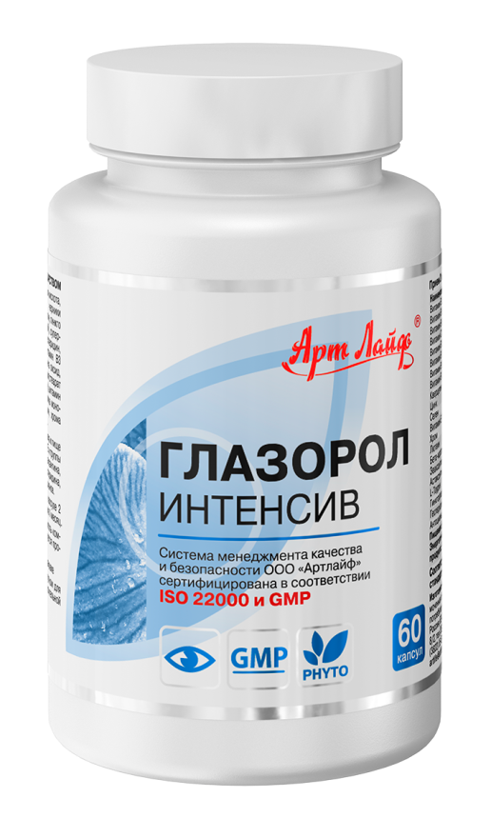
Комплекс
нового поколения
Глазорол Интенсив

Slide 8
Комплекс
нового поколения
Преимуществом комплекса «Глазорол Интенсив» является его многокомпонентный и сбалансированный состав, участвующий в ключевых биохимических процессах в зрительном аппарате. Дозировки активных компонентов в комплексе «Глазорол Интенсив» подобраны согласно последним исследованиям в области дефицитов биологически активных веществ.

Slide 9
БАД «Глазорол Интенсив»
Глазорол
Глазорол Интенсив
№ | Наименование компонентов | Мг в 1 капсуле | Мг в 2 капсулах | % от РСП в 2 капсулах
1 | L-Таурин | 100 | 200 | 50
2 | Аскорбиновая кислота | 50 | 100 | 160
3 | L-Глутаминовая кислота | 50 | 100
4 | L-Глицин | 20 | 40
5 | L-Цистеин | 20 | 40
6 | L-Глутатион | 10 | 20
7 | Черноплодная рябина (плоды) | 25 | 50
8 | Экстракт календулы | 20 2,4 | 40 4,8 | 96
9 | Лимон (биофлавоноиды) | 15 1,8 | 30 3,6 | 1,8
10 | Цинка оксид | 5,2 | 10,4 | 66
11 | Гинкго билоба (экстракт) | 5 | 10 | 8
12 | Готу кола (экстракт) | 5 | 10
13 | Тиамина мононитрат (В1) | 0,5 | 1 | 65
14 | Рибофлавин (В2) | 1 | 2 | 111
15 | Никотиновая кислота (В3) | 5 | 10 | 50
16 | Кальция пантотенат (В5) | 3 | 6 | 120
17 | Пиридоксина гидрохлорид (В6) | 1 | 2 | 100
18 | Фолиевая кислота (В9) | 0,1 | 0,2 | 50
19 | Цианокобаламин (В12) | 0,001 | 0,002 | 70
20 | Кверцитин | 5 | 10 | 30
21 | Супероксиддисмутаза | 5 | 10
22 | Бета-каротин | 2 | 4 | 80
23 | Хрома пиколинат | 0,2 | 0,4 | 96
24 | Селенит натрия | 0,05 | 0,1 | М – 59 Ж – 88
№ | Наименование компонентов | Содержание, мг/1 капсулу | Содержание, мг/2 капсулы | % от РСП в 2 капсулах
1 | L-Таурин | 60 | 120 | 30
2 | Аскорбиновая кислота | 45 | 90 | 100
3 | L-Глутаминовая кислота | 35 | 70 | 50
4 | L-Глицин | 17 | 34 | 50
5 | L-Цистеин | 17 | 34 | 50
6 | L-Глутатион | 9 | 18 | 50
7 | Черники экстракт | 15 | 30 | 15
8 | Гесперидин | 15,8 | 31,6 | 15
9 | Лютеин | 6,25 | 12,5 | 50
10 | Бета-каротин 20% | 6,25 | 12,5 | 50
11 | Зеаксантин 5% | 5 | 10 | 50
12 | Астаксантин 2% | 12,5 | 25 | 50
13 | Гинкго билоба экстракт 24% | 10 | 20 | 16
14 | Супероксиддисмутаза | 10 | 20 | -
15 | Кверцетин дигидрат | 10,5 | 21 | 70
16 | Цинка оксид | 5,25 | 10,5 | 70
17 | Токоферола ацетат 50% | 7,5 | 15 | 50
18 | Тиамина мононитрат (В1) | 0,525 | 1,05 | 70
19 | Рибофлавин (В2) | 1 | 2 | 111
20 | Никотиновая кислота (В3) | 7 | 14 | 70
21 | Кальция пантотенат (В5) | 2,5 | 5 | 100
22 | Пиридоксина гидрохлорид (В6) | 1 | 2 | 100
23 | Фолиевая кислота (В9) | 0,14 | 0,28 | 70
24 | Цианокобаламин (В12) | 0,001 | 0,002 | 70
25 | Хрома пиколинат | 0,1 | 0,2 | 50
26 | Селексен | 0,065 | 0,13 | М-40 Ж-55

Slide 10
Минеральный комплекс
Антиоксидантный комплекс
Сосудистый
комплекс
Эссенциальный комплекс (витамины, аминокислоты)

Slide 11
Преимущества БАД «Глазорол Интенсив»
Дозировки активных компонентов подобраны согласно последним исследованиям в области дефицитов биологически активных веществ
Микрокапсулированный комплекс каротинов и ксантофилов (астаксантин, зеаксантин, лютеин, бета-каротин)
Расширенный спектр действия. Эффективен как сосудистый антиоксидантный комплекс
Увеличено количество биофлавоноидов
Использована стабилизированная форма СОД
Использована эффективная и безопасная форма селена (в виде органической соли селенопиран)

Slide 12
Антиоксидантный комплекс
Гесперидин - укрепляет стенки кровеносных сосудов, усиливает ток крови, расслабляет гладкие мышцы кровяных сосудов
Лютеин - улучшает остроту зрения за счет уменьшения хроматических аберраций
Зеаксантин – второй пигмент, необходимый для нормального зрения, определяет поглощающую, экранирующую и антиоксидантную функции
Гидрокверцетин – нормализация реалогических свойств крови, снижение давления
Бетта –каротин – обладает антиаторесклеротическим действием, естественный иммуностимулятор
Астаксантин

Slide 13
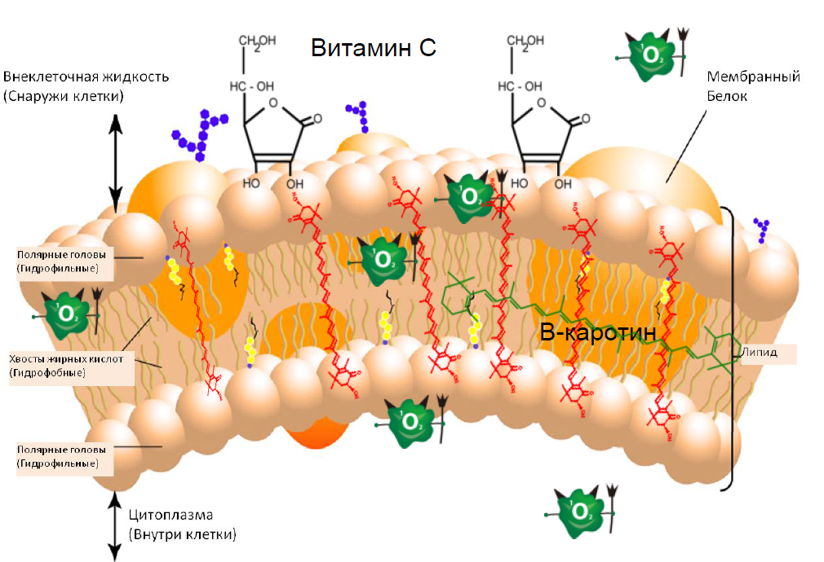
Астаксантин – революционный антиоксидант
Астаксантин – это эндорфин водоросли.
Астаксантин синтезируется в клетке для защиты ядра во время пиков борьбы с суровыми условиями окружающей среды
Клетка входит в состояние покоя и активируются защитные механизмы, которые защищают ДНК ядра водоросли и содержимое клетки от УФ-радиации

Slide 14
Антиоксидантный механизм астаксантина

Slide 15
Защита клетки астаксантином

Slide 16
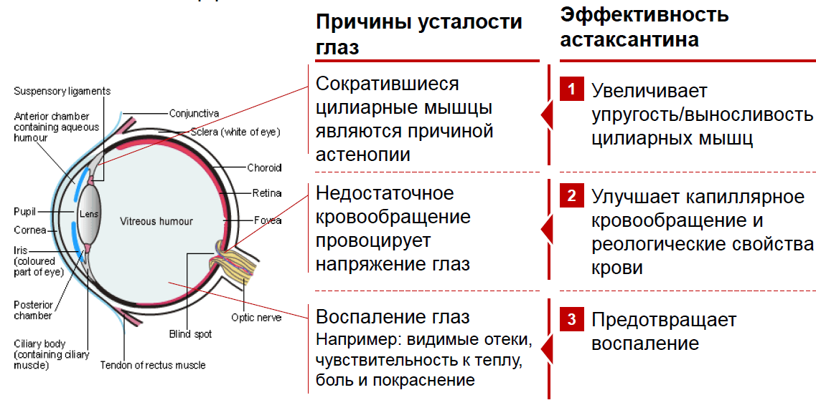
Расслабляет цилиарные мышцы, улучшает кровоток, препятствует воспалению и облегчает усталость глаз.
АСТАКСАНТИН

Slide 17
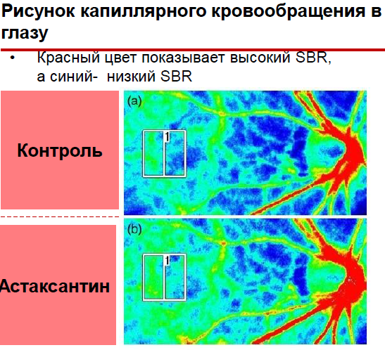
Астаксантин увеличивает капиллярный кровоток
ГЛАЗОРОЛ ИНТЕНСИВ

Slide 18
Эссенциальный комплекс
ГЛАЗОРОЛ ИНТЕНСИВ
L-Глутаминовая кислота
L-Глицин
L-Цистеин
L-Глутатион
L- Таурин
Токоферола ацетат
Тиамина мононитрат (В1)
Рибофлавин (В2)
Никотиновая кислота (В3)
Кальция пантотенат (В5)
Пиридоксина гидрохлорид (В6)
Фолиевая кислота (В9)
Цианокобаламин (В12)
Аскорбиновая кислота (С)

Slide 19
Минеральный комплекс
ГЛАЗОРОЛ ИНТЕНСИВ
Цинк - является модулятором синаптической передачи в сетчатке, а также входит в состав металлопротеаз Недостаток цинка вызывает уменьшение миелинизации нервных волокон, приводя к оптической нейропатии.
Хром – нормализует обменные и метаболические процессы в сетчатке, предотвращает апаптоз
Селен – противовоспалительное действие, преобразующих световой сигнал в нервный импульс. обладает антиоксидантными свойствами.

Slide 20
ГЛАЗОРОЛ ИНТЕНСИВ
Компенсирует дефицит витаминов и минералов при повышенных нагрузках на глаза.
Защищает глазную ткань от воздействия свободных радикалов.
Способствует снижению проявлений синдрома зрительного утомления (при чтении, работе на компьютере).
Подходит для использования в составе комплексной терапии заболеваний глаз.

Slide 21
Целевые группы
ГЛАЗОРОЛ ИНТЕНСИВ
Офисные работники
Студенты, школьники
Водители
Лица пожилого возраста
Лица, часто работающие по ночам
Лица, чей род занятий связан
с мелкими деталями

